Slide 1

諮屬於你 Just For You
112404 組
林宏仁 老師 指導
組長：周珮宣 10946011
組員：楊玉珊 10946008 / 李姍珊 10946012 / 林芷綺 10946038
簡彣倞 10946040 / 李冠賢 10744038

Slide 2
目錄
01. 背景與動機
04. 實際訪談
02. 營運分析
05. 專案分工
03. 系統架構與技術
06. 未來展望

Slide 3
01. 背景與動機

Slide 4


01. 背景與動機
報告人：周珮宣
學生
心理健康
諮商師
業務繁多

Slide 5

01. 背景與動機
報告人：周珮宣
傾訴煩惱
了解學生的情緒&狀況
音樂推薦
諮商事前準備
心理諮商輔助系統

Slide 6



01. 背景與動機
報告人：周珮宣
象徵心靈傾訴的渴望
電影概念 - 樹洞

Slide 7
02. 營運分析
- STP市場分析 & 五力分析

Slide 8
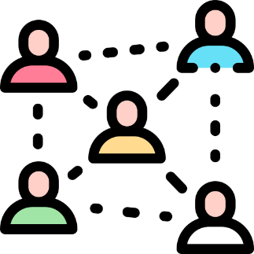


02. 營運分析 – STP市場分析
報告人：林芷綺
市場區隔
Segmenting
目標市場
Targeting
市場定位
Positioning

Slide 9
02. 營運分析 – STP市場分析
報告人：林芷綺
市場區隔
Segmenting
學校：進行面談、了解狀況
醫院：健康評估、藥物治療

Slide 10
02. 營運分析 – STP市場分析
報告人：林芷綺
目標市場
Targeting
想了解情緒狀況的學生
為諮商師提供輔助工具

Slide 11
02. 營運分析 – STP市場分析
報告人：林芷綺
市場定位
Positioning
連結自然語言模型。
適合情緒的音樂推薦

Slide 12



02. 營運分析 – 五力分析
報告人：楊玉珊
競爭者
替代品
競爭者
替代品
威脅中等
替代品多
威脅較低
較易推廣
威脅中等
替代品多
威脅較低
較易推廣
FarHugs
我心
供應商
供應商
消費者
新進入者
消費者
新進入者
威脅較低
進入門檻高
威脅較低
進入門檻高
議價能力低
市場範圍較小
議價能力低
市場範圍較小
議價能力低
服務即時性
議價能力低
服務即時性

Slide 13
03. 系統架構與技術

Slide 14
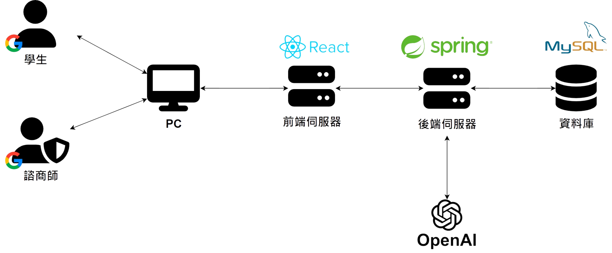

03. 系統架構與技術
報告人：李姍珊
樹洞功能
摘要相關功能
text-davinci-003 模型

Slide 15
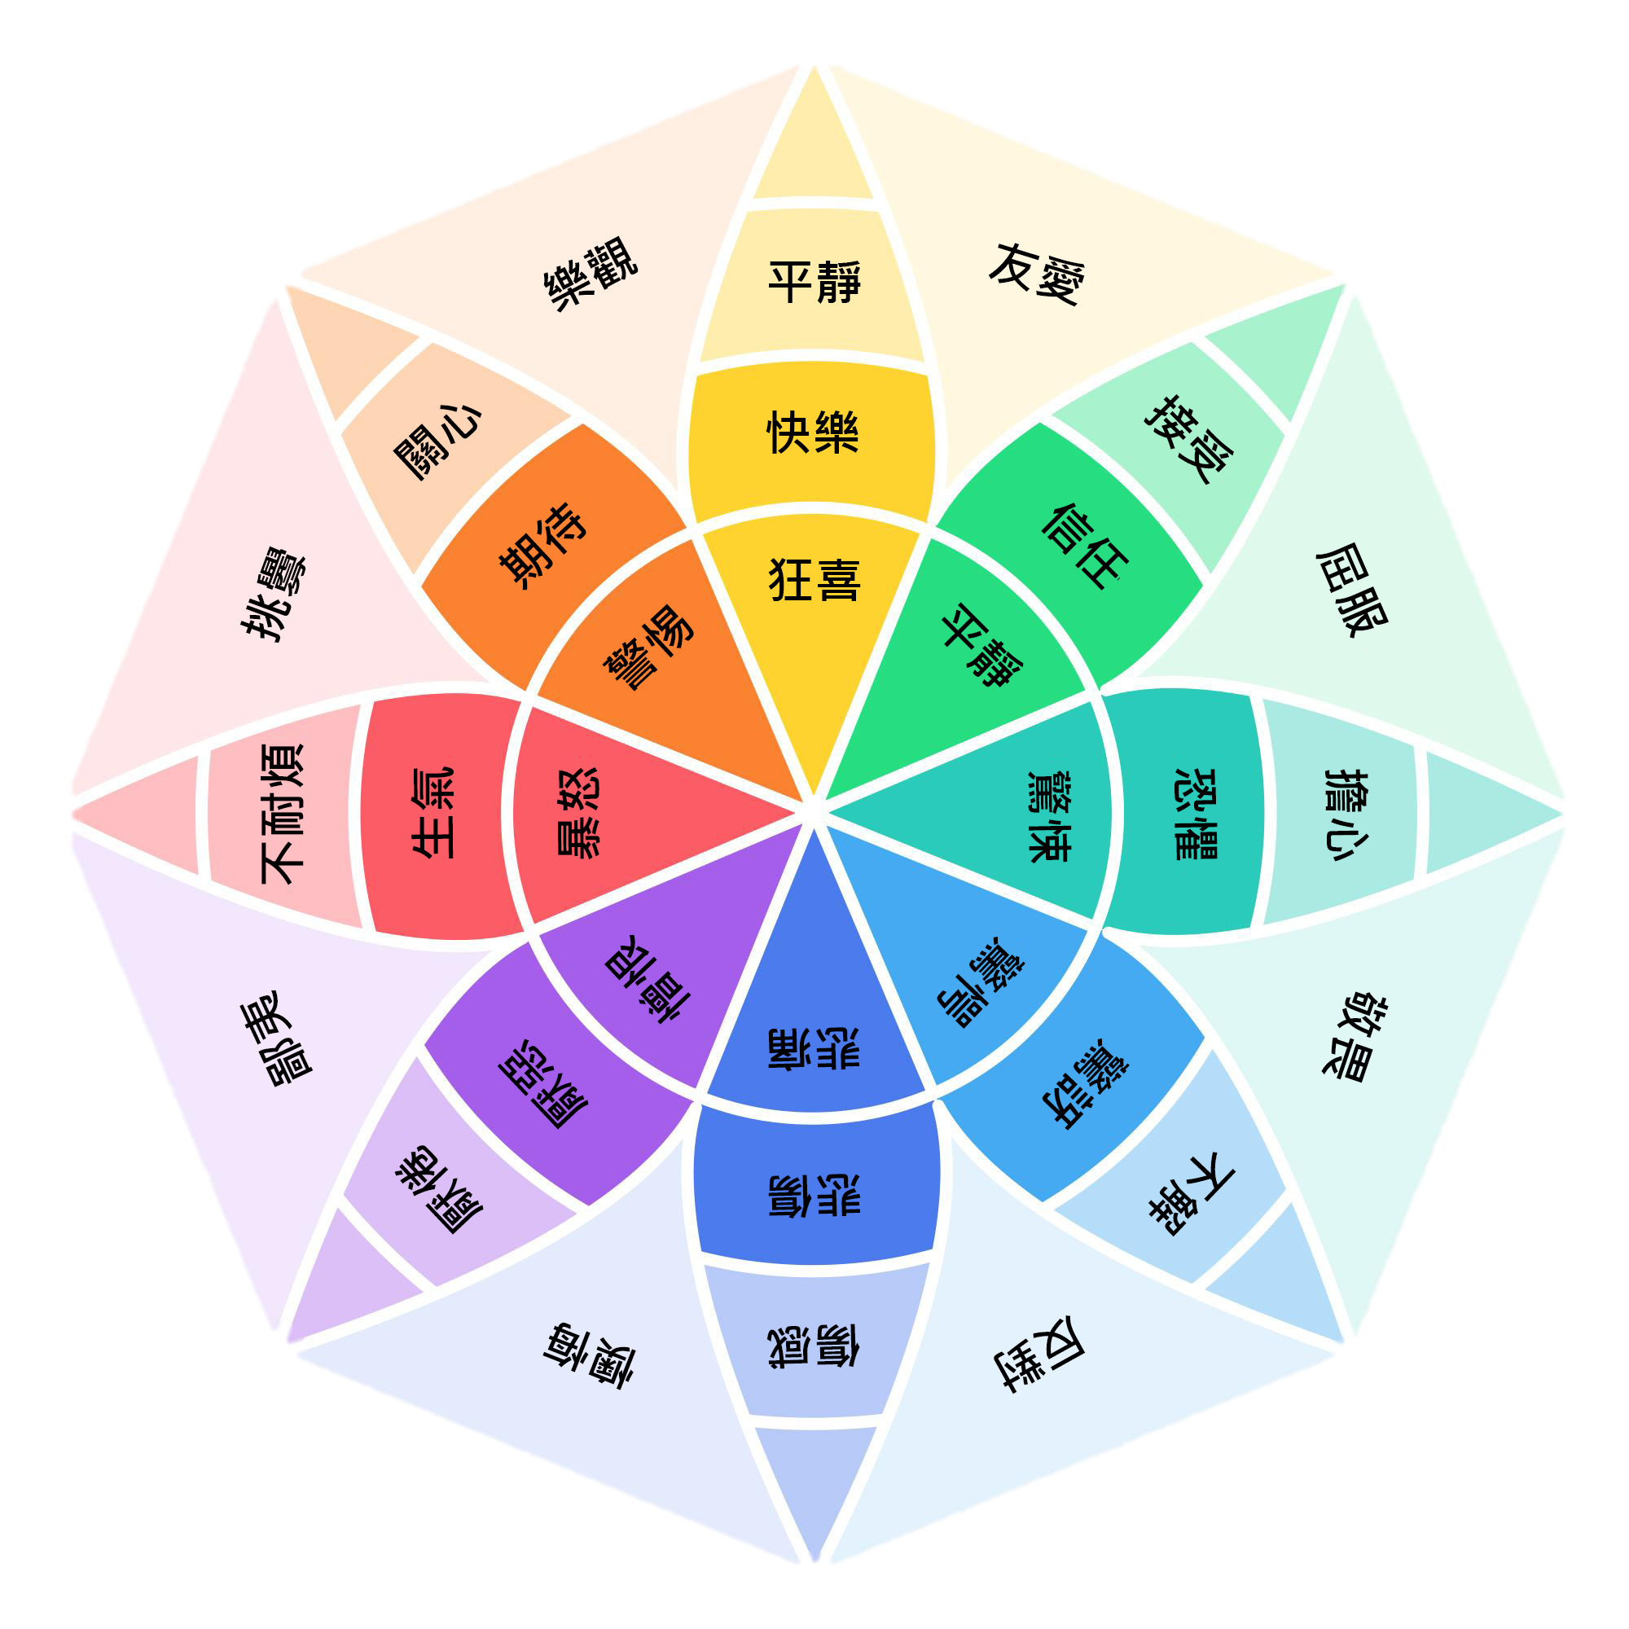

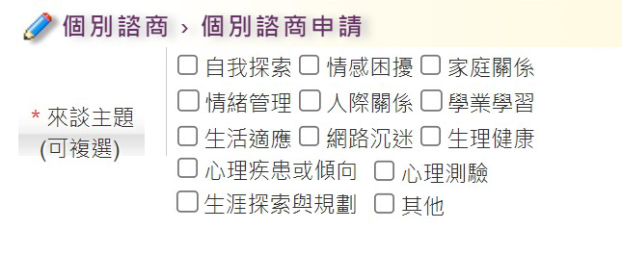
03. 系統架構與技術 – 情緒標籤 & 主題標籤
報告人：李姍珊
最具影響力的分類方法之一
來源：情緒輪盤 - 羅伯特·普拉奇克
來源：北商心諮組 - 預約諮商量表

Slide 16
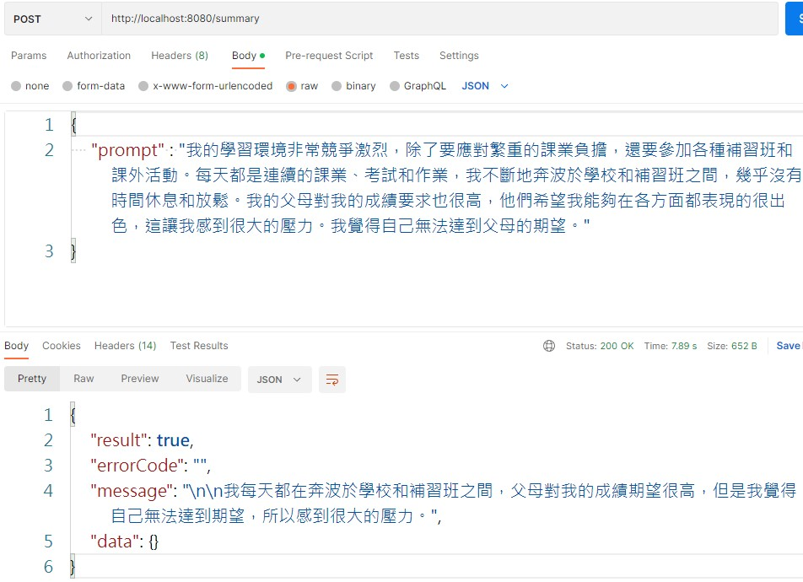
03. 系統架構與技術 – OpenAI 測試
報告人：李姍珊
學生的煩惱
摘要結果

Slide 17
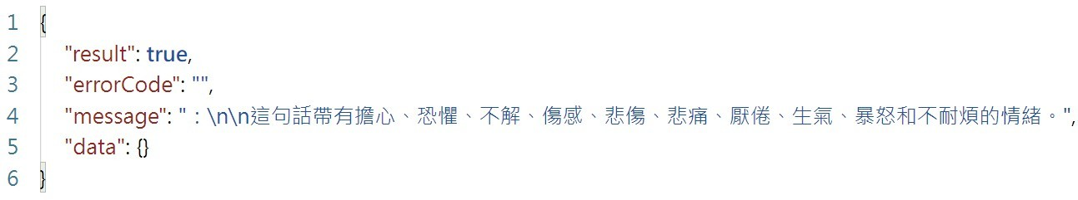
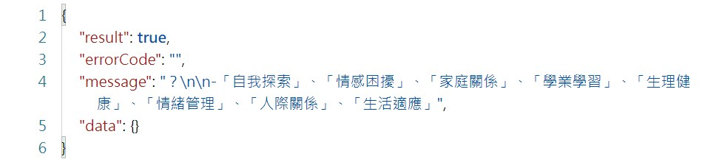
03. 系統架構與技術 – OpenAI 測試
報告人：李姍珊
情緒標籤結果
諮商主題標籤結果

Slide 18
04. 實際訪談

Slide 19
04.實際訪談
報告人：李冠賢
問題 | 諮商師回覆
諮商師負責的學生多寡？ | 沒有明確的數字，但是學生來諮商頻率有逐年增加。
諮商過程怎麼紀錄？ | 普遍諮商師會比較喜歡寫紙本之後再輸入系統。
遇到極端狀態怎麼辦？ | 在網頁上需要有警示語，遇到極端狀況則不存在保密守則。
Notes:
其中，我們得知諮商師在每學期負責的學生多寡是逐年增加的，若能實際運用我們的系統作為輔助工具，諮商前準備的流程也能相對快速，減少諮商師負擔。

Slide 20

04.實際訪談
報告人：李冠賢
諮商師的擔憂
ＡＩ在諮商的應用

Slide 21


04.實際訪談
報告人：李冠賢
輔助作用
取代諮商、治療學生

Slide 22
05. 專案分工

Slide 23
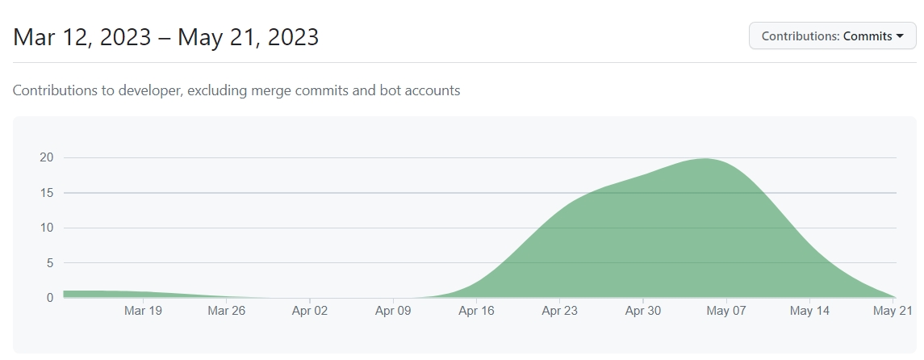
05. 專案分工
報告人：簡彣倞
網站導覽圖
API設計
一評文件撰寫
資料表設計

Slide 24
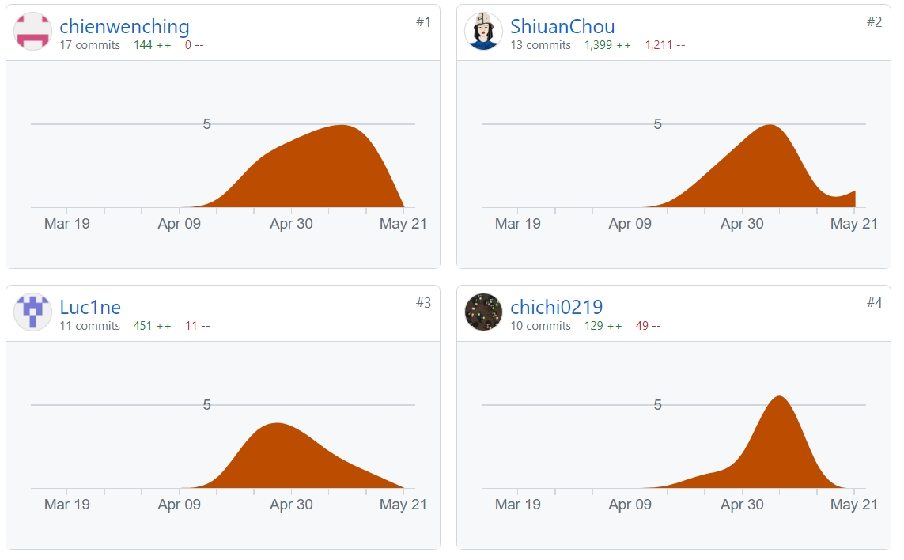
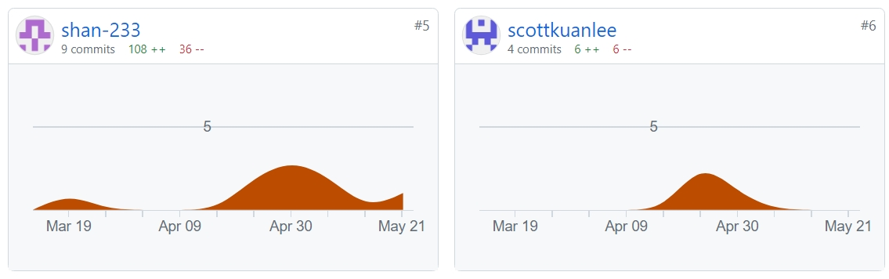
05. 專案分工
個人在加名字
報告人：簡彣倞

Slide 25
06. 未來展望

Slide 26



06. 未來展望
報告人：簡彣倞
1. 實際運用於諮商相關場域
2. 整合諮商組預約功能
3. 微調 OpenAI 模組

Slide 27



06. 未來展望
報告人：簡彣倞

Slide 28
感謝聆聽

Slide 29
Q & A
時間

